Slide 2
মাল্টিমিডিয়া ক্লাসে সবাইকে স্বাগত

Slide 3
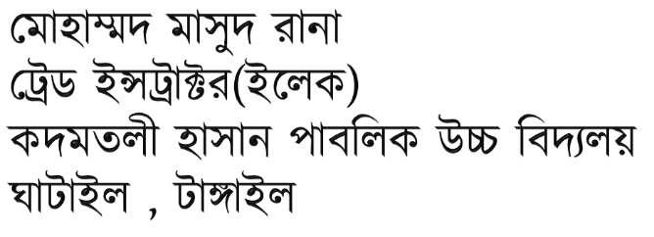
পরিচিতি

Slide 4
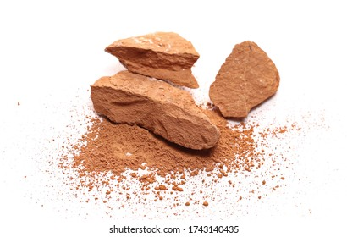
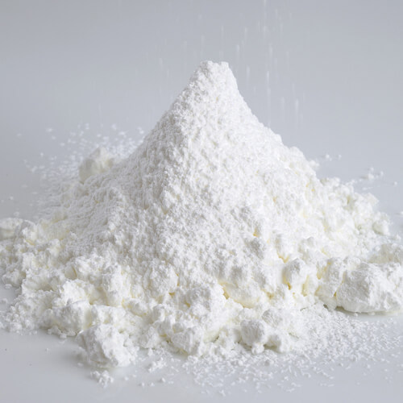
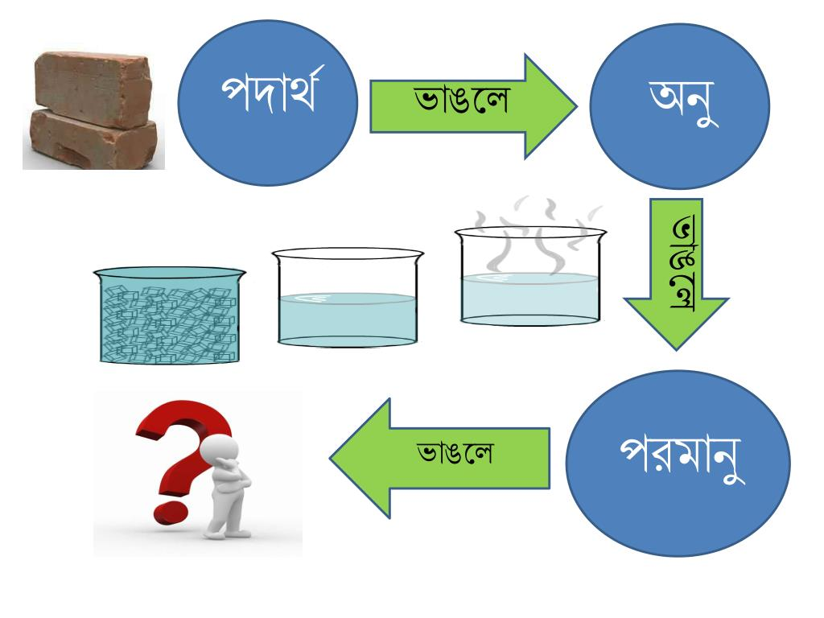
ছবিতে কী দেখতে পারছ ?
এদের ব্যবহার করেছ ?
পদার্থ
এদের ভাঙলে শেষে কী পাই?

Slide 5
আজকের পাঠ
ইলেকট্রন ও ইলেকট্রিসিটি
অধ্যায়-০১ (পাঠ ১ থেকে ৩)

Slide 6
শিখনফল
ইলেকট্রন তত্ত্ব সম্পর্কে বলতে পারবে।
অনু ও পরমাণুর ব্যাখ্যা করতে পারবে।
ইলেকট্রন বিন্যাস বর্ণনা করতে পারবে।

Slide 7
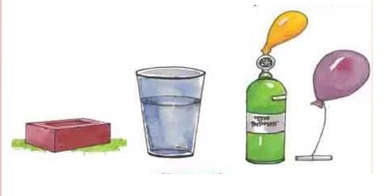
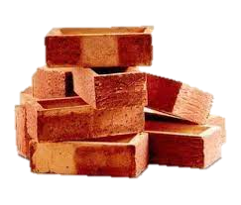
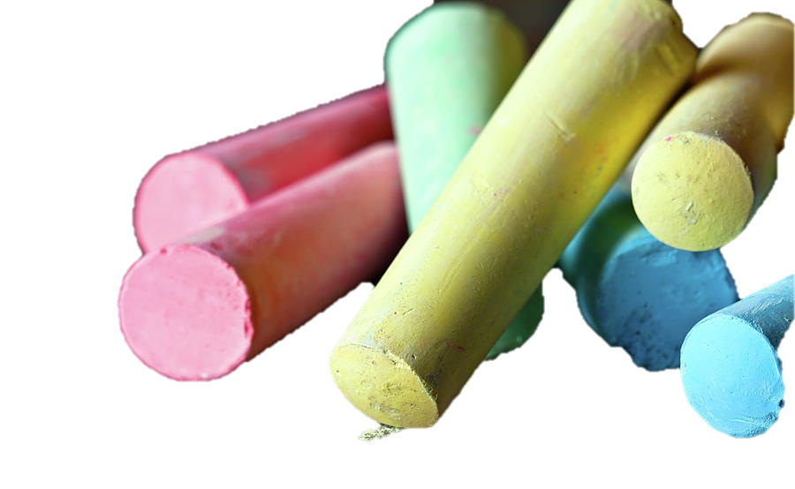
ইট
পানি
গ্যাসিয়
চিত্রে কী দেখতে পারছ ?
এইগুলোর নাম কী বলতে পারি?
বস্তু বা পদার্থ
ইট
চক
পানি
আমরা বলতে পারি:- যার ভর আছে ,স্থান দখল করে,বল প্রয়োগ করলে বাধাঁ সৃষ্টি করে এবং যা পাঁচটি ইন্দ্রিয় দ্বারা অনুভব করা যায় তাকে পদার্থ বলে। যেমন-পানি, ইট, চক ইত্যাদি

Slide 8
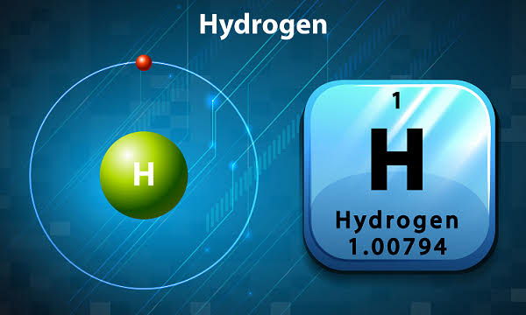
চিত্রে কী দেখতে পারছ ?
এইগুলোকে কি পদার্থ বলে ?
মৌলিক পদার্থ
মৌলিক পদার্থঃ আমরা বলতে পারি- যে পদার্থকে রাসায়নিক পদ্ধতিতে বিশ্লেষণ করে দুই বা ততোধিক ভিন্ন ধর্মবিশিষ্ট পদার্থে পরিণত করা যায় না, তাকে মৌল বা মৌলিক পদার্থ বলে। অর্থাৎ, যে সকল পদার্থকে ভাঙলে বা বিশ্লেষণ করলে ওই পদার্থ ছাড়া আর কোনো পদার্থ পাওয়া যায় না, তাকে মৌলিক পদার্থ বলে। যেমন, হাইড্রোজেন, অক্সিজেন ইত্যাদি

Slide 9
চিত্রে
মৌলিক পদার্থ
মৌলিক পদার্থ
যৌগিক
অক্সিজেন
পানি
হাইড্রোজেন
যৌগিক পদার্থঃ-যে পদার্থকে বিশ্লেষণ করলে বিভিন্ন ধরনের মৌলিক পদার্থ পাওয়া যায় তাকে যৌগিক পদার্থ বলে। অন্যভাবে বলা যায়– যেসব পদার্থ বা যৌগ একের অধিক ভিন্ন ধরনের মৌলের পরমাণু দ্বারা গঠিত সেসব পদার্থকে যৌগিক পদার্থ বলে। পানি,চক ইত্যাদি

Slide 10
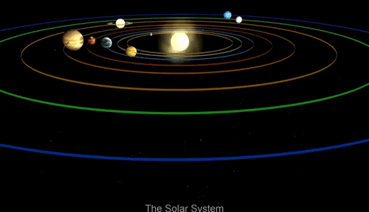
আগে তোমরা কী এই ছবি কোথাও দেখেছ ?
নাম বলতে পারবে কীসের ছবি ?
তাই – একটি সৌরজগতের অপরটি হলো পরমাণুর
সৌর জগতের গ্রহ উপগ্রহগুলো যেইরুপ সুর্যের চার দিকে ঘুরে ঠিক পরমানুর ইলেকট্রনগ্রলো নির্দিষ্ট কক্ষে নিউক্লিয়াসের চার দিকে ঘুরে

Slide 11
লক্ষ্য করঃ-
স্বাভাবিক অবস্থায় পরমাণুতে ইলেকট্রন ও প্রোটনের সংখ্যা সমান থাকে। তাই পরমাণু চার্জ নিরপেক্ষ হয়। কিন্তু আয়ন সৃষ্টির সময় পরমাণুকে এক বা একাধিক ইলেকট্রন গ্রহণ বা বর্জন করতে হয়। ... ফলে আয়ন চার্জযুক্ত হয়।
ইলেকট্রন
প্রোটন
নিউট্রন
নিউক্লিয়াস (কেন্দ্র)
কক্ষ পথ

Slide 12
একক কাজ
পরমাণুতে মুল কনিকা কয়টি ও কী কী?

Slide 13
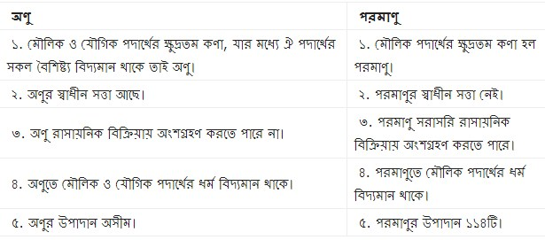
১নং চিত্র
২নং চিত্র
৩নং চিত্র
Na-11
Cl-17
NaCl
ইলেকট্রন বিন্যাস ২-৮
ইলেকট্রন বিন্যাস ২-৮-১
ইলেকট্রন বিন্যাস ২-৮-৭
ইলেকট্রন বিন্যাস ২-৮-৮
ইলেকট্রন বিন্যাস ২-৮-৮
১নং চিত্র থেকে যদি ইলেকট্রন ২নং চিত্রে স্থানান্তরিত হয় তবে তাদের ইলেকট্রন ও প্রোটনের সংখ্যার কম বেশী হবে। ফলে ১নং চিত্রের পরমাণুটি পজেটিভ আয়ন ২নং নেগেটিভ আয়নে পরিনত হয়। ইলেকট্রন আদান-প্রদানের ফলে ৩নং চিত্রের নতুন পদার্থ সোডিয়াম ক্লোরাইড(Nalc) তৈরী হয়

Slide 14
Na-10
Cl-18
পজেটিভ আয়ন
নেভেটিভ আয়ন
তাহলে আমরা বলতে পারি ইলেকট্রন ত্যাগ ও গ্রহন করে পরমাণু গুলো নিস্ক্রিয় পরমাণুতে পরিনত হয়। যে পরমাণুর ইলেকট্রন অপসাসিত হয় সেই পরমাণুর প্রোট্রন সংখ্যা বৃদ্ধি পায় ফলে ঐ পরমাণুটি পজেটিভ আয়নে পরিনত হয়, এখানে সোডিয়াম(Na₁₁) । পক্ষান্তরে যে পরমাণুটি ইলেকট্রন গ্রহন করে ইলেকট্রন সেই পরমাণুটি নেগেটিভ চার্জে পরিনত হয়, এখানে ক্লোরিন(Cl₁₇ )
এ অতিরিক্ত ইলেকট্রনকে শক্তির সাহায্যে প্রবাহ(স্থানান্তর) করা যায়। যদি পদার্থের এই ধরনের ইলেকট্রন প্রবাহ করা যায় তাকে আমরা ইলেকট্রিসিটি বলে।

Slide 15
জোড়া কাজ
আয়ন বলতে কী বোঝায় ?

Slide 16
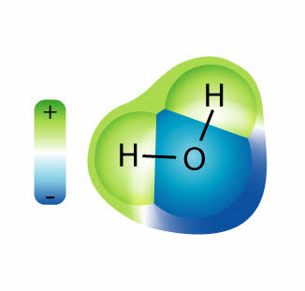
অণু
পদার্থের ক্ষুদ্রতম কনা।
যা স্বাধীন অস্তিত্ব আছে।
অনু ভাঙলে পরমাণু পাওয়া যায়
পানি

Slide 17
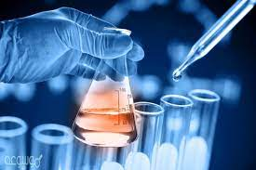
পরমাণু
মৌলিক পদার্থের ক্ষুদ্রতম কণা
স্বাধীন কোন অস্তিত্ব নেই
রাসায়নিক বিক্রিয়ায় অংশগ্রহন করে
ও
পরমাণু
O₂
H
H₂O
H₂
O₂
পানি
অক্সিজেন,
হাইড্রোজেন

Slide 18
দলীয় কাজ
অনু ও পরমাণু মধ্যে তুলনা কর ।

Slide 19
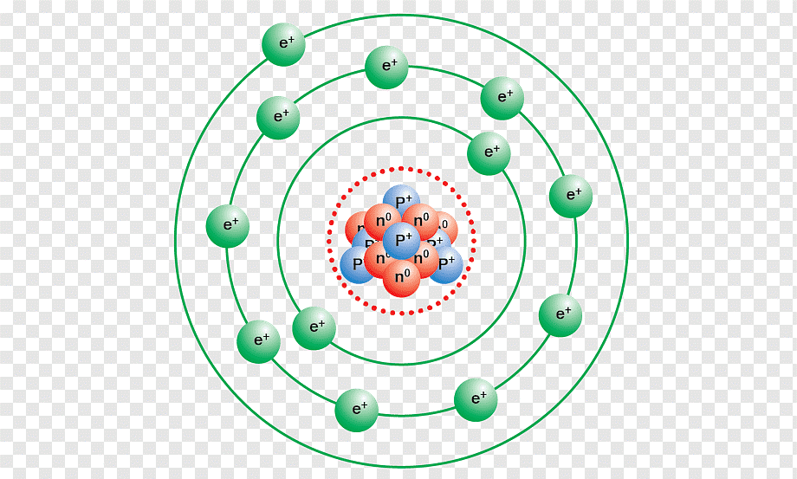
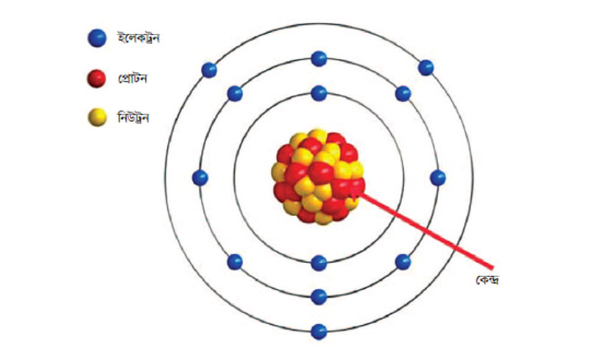
চিত্রে লক্ষ্য কর:
কীসের বিন্যাস দেখানো হয়েছে ?
ইলেকট্রন বিন্যাস
তবে আমরা বলতে পারি-কোনো পরমাণুর বিভিন্ন শক্তিস্তরে,উপস্তরে এবং অরবিটালে ইলেকট্রনগুলো যে নিয়ম মাফিক বিতরণ ব্যবস্থার মাধ্যমে সজ্জিত থাকে তাকে ইলেকট্রন বিন্যাস বলে।
পরমাণুর ইলেকট্রন বিন্যাসের নিয়ম হলঃ-
“2n² ” সুত্রের ব্যবহার করা হয়
যে কোন কক্ষে ইলেকট্রন যদি E হয়
তবে E=2n²
n হল কক্ষ বা শক্তির স্তর
কক্ষ বা শক্তির স্তর

Slide 20
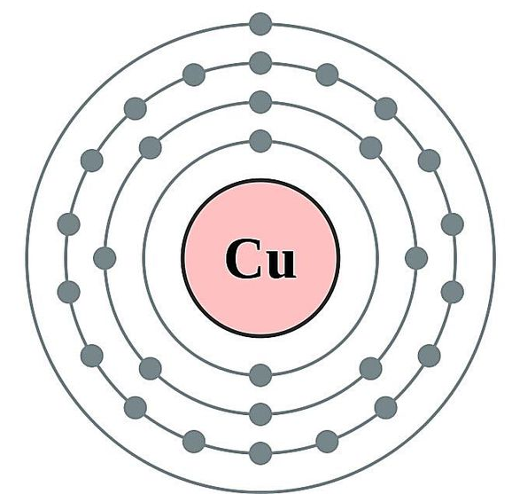
ইলেকট্রন বিন্যাস করন
১ম কক্ষে বা স্তরে, n=1 তবে E= 2n² =2X1²=2টি
২য় কক্ষে বা স্তরে n=2 , তবে E=2n² =2X2²=8টি
৩য় কক্ষে বা স্তরে n=3 , তবে E=2n² =2X3²=18টি
২,৮,১৮,১
এখানে কপারের ইলেকট্রন বিন্যাস দেখানো হল
তবে নিম্নের শর্ত বিবেচনা করে বিন্যাস হবে
১। সর্বশেষ কক্ষে ৮টি বেশি ইলেকট্রন থাকতে পারবে না
২। যে কোন কক্ষে ১৮টি বেশি ইলেকট্রন থাকবে না

Slide 21
মুল্যায়ন
পরমাণুর কয় ধরনে মূল কনিকা থাকে ?
পরমাণুর কয়টি স্থায়ী কনিকা থাকে ?
পরমাণুর নিউক্লিয়াসে কি কি কনিকা থাকে ?
ইলেকট্রন কোন ধরনের চার্জ বহন করে ?
পানিতে কি কি পরমাণু থাকে?

Slide 22
বাড়ীর কাজ
ইলেকট্রন তত্ত্ব-এ আলোকে যে কোন
পরমাণু ইলেকট্রন বিন্যাসের কৌশল আলোচনা লিখে আনবে।

Slide 23
সকলের সুস্থতায় কামনা

